Slide 1


ƏBƏDİYAŞAR MİRZƏ CƏLİL
Mirzə Cəlil Məmmədquluzadə - 150

Slide 2
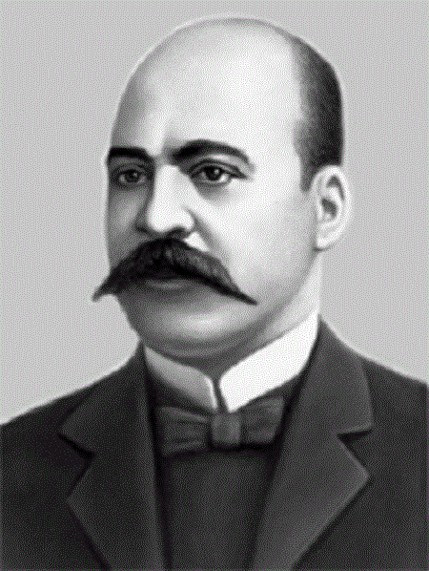

Slide 3
KİÇİKYAŞLI UŞAQLAR ÜÇÜN

Slide 4
Əziz balalar! Sevimli yazıçımız Mirzə Cəlil Məmmədquluzadə Azərbaycan ədəbiyyatı və Azərbaycan mətbuatı tarixində özünəməxsus yer tutur. O, «Ölülər» kimi məşhur əsərin müəllifidir. Mirzə Cəlil «Molla Nəsrəddin» adlı satirik jurnalın yaradıcısıdır. Bu jurnalı yaratmaqla o, həm də Azərbaycan ədəbiyyatında «Molla Nəsrəddin» ədəbi məktəbinin əsasını qoydu və zamanəsinin ən mütərəqqi yazarlarını bu məktəbdə birləşdirmiş oldu. Bundan başqa ədibin çoxlu hekayələri, pyesləri, felyetonları da vardır. Məşhur ədibimiz sizləri də unutmayıb. Onun yazdığı hekayələr arasında sizin yaşınıza uyğun olan «Buz», «Quzu», «Saqqallı uşaq», «İki alma» hekayələri mövcuddur. Ümid edirik ki, bu hekayələr sizin çox xoşunuza gələcək.

Slide 5

Buz : hekayə : kiçik yaşlı uşaqlar və ibtidai sinif şagirdləri üçün. – Bakı : 2001. – 15 s.
Hekayədə xəstə xalası üçün buz almağa göndərilən balaca oğlanın sərgüzəştlərindən söhbət açılır. Hekayə kiçik yaşlı uşaqlar üçün nəzərdə tutulub. Lakin orda sən çox hikmətlərdən xəbərdar olacaqsan və heç vaxt bu hikmətləri unutmayacaqsan.

Slide 6
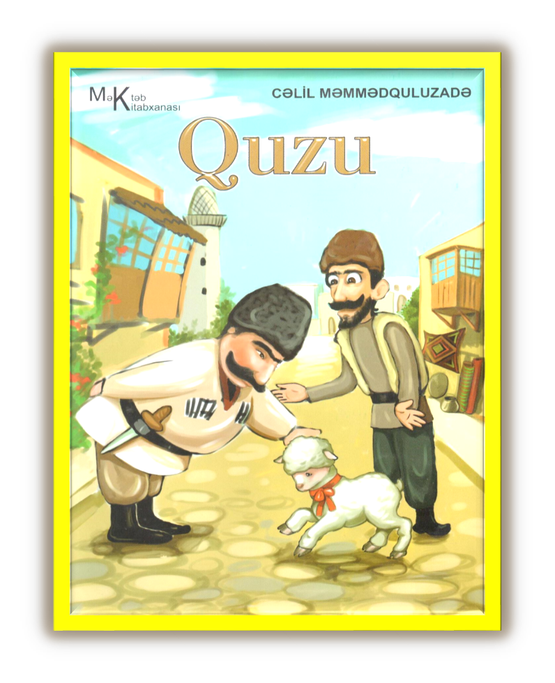
Quzu : hekayələr. – Bakı : Aspoliqraf, 2010. – 25 s.
Kitaba müəllifin beş hekayəsi – «Poçt qutusu», «Pirverdinin xoruzu», «Quzu», «Dəllək» və «Oğru inək» - daxil edilmişdir.
«Quzu» hekayəsində sadə kəndli olan Məmməhüseynin Əziz xanı aldatmasından söhbət açılır. Əhvalatlar çox şirin və məzəli dillə təsvir olunur. Əminik ki, hekayələr sənin də xoşuna gələcək.

Slide 7
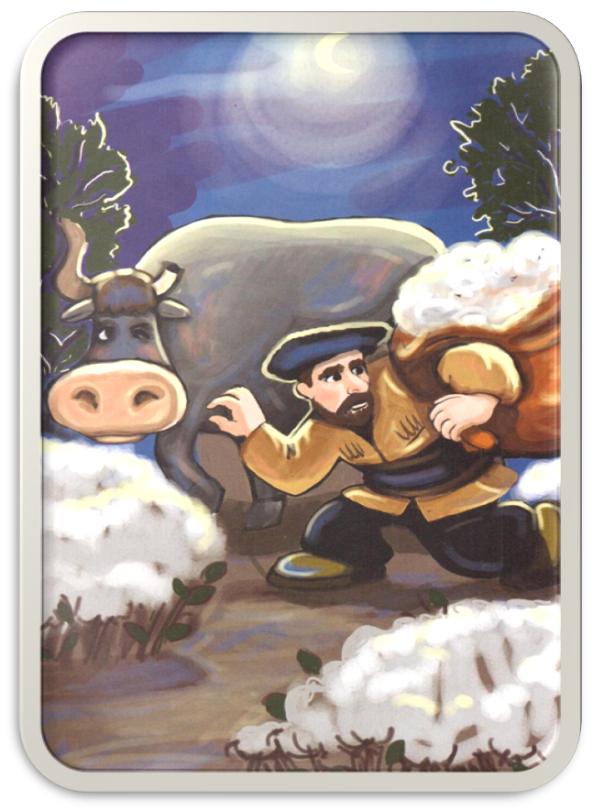
Oğru inək : hekayə // Məmmədquluzadə C. Quzu : hekayələr. – Bakı : Aspoliqraf, 2010. – S. 21-27.
Belə bir atalar sözü var : «Atı atın yanına bağlasalar, ya halını götürər, ya xasiyyətini». «Oğru inək» hekayəsində bu atalar sözü sanki öz təsdiqini tapır.

Slide 8
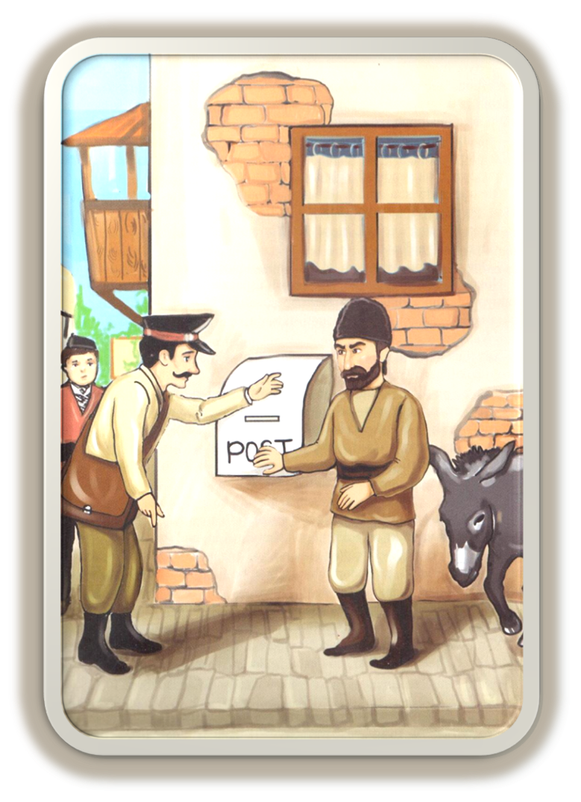
Poçt qutusu : hekayə // Məmmədquluzadə C. Quzu : hekayələr. – Bakı : Aspoliqraf, 2010. – S. 3-9.
Hekayədə sadə, avam bir kəndli olan Novruzqulunun başına gələn əhvalat təsvir olunur. Hekayəni oxuduqca savad və biliyin insan üçün nə qədər dəyərli olmasına əmin olursan.

Slide 9

Məmmədquluzadə C., Haqverdiyev Ə. Hekayələr. – Bakı : Təhsil, 2009. – 52 s.
Kitaba Cəlil Məmmədquluzadənin «Quzu», «İki alma», «Saqqallı uşaq» hekayələri daxil edilmişdir.

Slide 10

Məmmədquluzadə C. Hekayələr. – Bakı : Turan, 2001. – 30 s.
Kitaba müəllifin «Kişmiş oyunu», «Dəllək», «Pirverdinin xoruzu», «Saqqallı uşaq» və «Quzu» hekayələri daxil edilmişdir. «Saqqallı uşaq» hekayəsində də müəllif avamlığın bir bəla olduğunu bir daha vurğulayır.

Slide 11

İki alma ; Yan tütəyi ; Buz ; Saqqallı uşaq // Azərbayca uşaq ədəbiyyatı. – Bakı : Öndər, 2005. – C.3. – S. 15-30.
Azərbaycan Respublikası Prezidentinin sərəncamı ilə çap olunmuş bu kitaba Mirzə Cəlilin uşaq hekayələri daxil edilmişdir.

Slide 12
YUXARI SİNİF ŞAGİRDLƏRİ ÜÇÜN

Slide 13
Mirzə Cəlil! Mirzə Cəlil!
Doğuldunsa Nehrəmdə sən.
Yüz Nehrəmin dərdi keçdi
Vətəncanlı ürəyindən.
Mirzə Cəlil! Mirzə Cəlil!
Sən güldün də, ağladın da.
Qəmküsara güllə dəydi
Dönüb qara bağladın da.
Sadə, şirin ləhcənlə sən,
Dilimizə şöhrət oldun.
Bu hikmətlər ölkəsinə,
Ən dərin bir hikmət oldun.
Sən də böyük ürəyinlə
Salamladın bu diyarı!
Sən bu gün də dayanmısan
Vətəninin keşiyində.
Sabirlərin, Səhhətlərin
Səhhətinin keşiyində.
İslam Səfərli

Slide 14
Əbədi Mirzə Cəlil bütün zamanların övladıdır, hər yeni nəslin yoldaşıdır. Və bizdən sonra gələn nəsillər onu təzədən kəşf edəcək, öz yaşıdları, çağdaşları kimi tanıyacaq və övladlarına bəxş edib gedəcəkdir.
Bütün bunlara görə mən Mirzə Cəlil Məmmədquluzadənin, keşməkeşli ömrünü anlamaq dərdi ilə yaşamış bu böyük dahimizin xoşbəxt taleyinə sevinirəm.
Anar

Slide 15





Əsərləri. 5 cilddə. – Bakı : Şərq-Qərb, 2013.
C. 1 : nəsr əsərləri. - 352 s.
C. 2 : dram əsərləri. – 272 s.
C. 3 : felyetonlar və məqalələr. – 560 s.
C. 4. : felyetonlar və məqalələr. – 448 s.
C. 5 : memuarlar. – 408 s.
Bu beşcildlik müstəqillik illərində latın qrafikası ilə çap olunmuş ikinci nəşrdir. Bu nəşr öz tərtibatı ilə əvvəlkilərdən fərqlənir.

Slide 16

Məmmədquluzadə C. Seçilmiş əsərləri. – Bakı : Çinar-Çap, 2003. – 472 s.
Kitaba görkəmli Azərbaycan yazıçısı, «Molla Nəsrəddin» ədəbi məktəbinin yaradıcısı Cəlil Məmmədquluzadənin (1869-1932) nəsr əsərləri, dramları və publisistikasından nümunələr daxil edilmişdir.

Slide 17


Danabaş kəndinin əhvalatları. – Bakı : Altun kitab, 2005. – 128 s.
Danabaş kəndinin əhvalatları. – Bakı : Turan, 2001. – 104 s.
Bu əhvalatlar şirin dillə yazılsa da, XIX əsr Azərbaycanında xalqın məişətində baş verən faciəli olaylardan bəhs edir. Ona görə də bu əsər dəfələrlə nəşr edilir.

Slide 18

Seçmə hekayələr. – Bakı : Altun kitab, 2015. – 224 s.
Kitabda görkəmli yazıçımızın ən məşhur hekayələri yeni təqdimatda oxucuların ixtiyarına verilir. Bu hekayələrdə XX əsrin əvvəllərindəki Azərbaycan cəmiyyətinin sosial-məişət problemləri əks olunur.

Slide 19

Hekayələr. – Bakı : Qanun, 2017 ; Əli və Nino, 2017. – 232 s.
Bütün şüurlu həyatı ilə Azərbaycan xalqına, onun azad və xoşbəxt gələcəyinə xidmət edən, öz maarifçilik ideyaları ilə nadanlığa, səfalətə, savadsızlığa qarşı qələmilə mübarizə aparan Cəlil Məmmədquluzadənin «Hekayələr» kitabına onun, əsasən, uşaq və yeniyetmələr üçün qələmə aldığı hekayələri toplanıb.
Şübhəsiz ki, yüz ildən çox bir dövrdə rəngarəngliyini, bədii yükünü, ideya hədəfini itirməyən hekayələr yenə də oxucuların böyük marağına səbəb olacaq. Kitabda böyük Mirzə Cəlilin «Danabaş kəndinin əhvalatları», «Qurbanəli bəy», «Molla Fərzəli», «Nigarançılıq» və s. hekayələri yer alıb.

Slide 20

Xatiratım : «XAN» Xatirə Ədəbiyyatı silsiləsindən V kitab. – Bakı : Xan, 2014. – 148 s.
«Xatiratım»a bir də qayıtmaq yeni tarixi mərhələdə Cəlil Məmmədquluzadə kimi müqəddəs söz sahibinin zəngin yaradıcılığına və ideallarına yenidən dönüş deməkdir.

Slide 21
KİTABLARDA

Slide 22


Danabaş kəndinin əhvalatları // Azərbaycan nəsri antologiyası. 5 cilddə. – Bakı : Şərq-Qərb, 2006. – C. 1. - S. 98-180.
Ölülər// Azərbaycan dramaturgiyası antologiyası. 4 cilddə. – Bakı : Şərq-Qərb, 2007. – С. 1. – S. 106-153.

Slide 23


Qurbanəli bəy ; Poçt qutusu ; İranda hürriyyət ; Usta Zeynal ; Quzu : hekayələr // XIX-XX əsr Azərbaycan ədəbiyyatı. İki cilddə.– Bakı : Nurlar NPM, 2012. - Cild 1 : nəsr. – S. 108-157.
Ölülər ; Anamın kitabı : pyeslər // XIX-XX əsr Azərbaycan ədəbiyyatı. İki cilddə. – Bakı : Nurlar, 2014. – С. 2. – S. 256-347.

Slide 24

Sizi deyib gəlmişəm ; Atalar sözü ; Bizim «obrazovannı»lar və b. felyetonlar // Azərbaycan publisistikası antologiyası. – Bakı : Şərq-Qərb, 2007. – S. 208-266.
Bu kitab da Azərbaycan Respublikası Prezidentinin sərəncamı ilə nəşr olunmuşdur. Tərtibçilər Azərbaycanın digər məşhurları ilə yanaşı Mirzə Cəlili də unutmamış, böyük satirikin felyetonlarını kitaba daxil etmişlər.

Slide 25

Yüz ilin kitabı. – Bakı : Vektor Nəşrlər Evi, 2006. – 296 s.
Mirzə Cəlil 1866-cı ildə (1869) doğulub. Orxan Fikrətoğlu 1966 - da. «Molla Nəsrəddin»in ilk nüsxəsi 1906-cı ildə işıq üzü görüb. Bu kitab da 2006-cı ildə nəşr olunur.
Mirzə Cəlilin yazdıqları öz dövrünün aynasıdır. Orxan Fikrətoğlunun da yazdıqları öz dövrünün aynasıdır. Ötən yüz ilin əvvəli də bu yüz ilin əvvəlinə çox oxşayır.
Bu kitaba Mirzə Cəlilin dünyaca məşhur felyetonlarından nümunələr toplanıb. Eləcə də, Orxan Fikrətoğlunun da qəzetlərdə dərc olunmuş publisist yazılarının bir qismi yığılıb.
«Yüz ilin kitabı» - yüz ilin salnaməsidir.

Slide 26
Mİrzə cəlİl məmmədquluzadə
haqqında

Slide 27

Cəlil Məmmədquluzadə ensiklopediyası. – Bakı : Şərq-Qərb, 2008. – 320 s.
Azərbaycan Respublikasının Prezidenti İlham Əliyevin sərəncamı ilə çap olunmuş bu ensiklopediyada verilən məqalələr Mirzə Cəlil Məmmədquluzadənin həyat və yaradıclığının bütün sahələrini əks etdirir. Ensiklopediyada məqalələr əlifba sırası ilə düzülmüşdür.

Slide 28

Həbibbəyli İ. Cəlil Məmmədquluzadə : biblioqrafiya. – Bakı : Elm, 2005. – 160 s.
Kitabda görkəmli Azərbaycan yazıçısı Cəlil Məmmədquluzadənin (1869-1932) bədii-publisist əsərlərinin və kitablarının, həmçinin ədibin haqqında yazılmış iri həcmli əsərlərin biblioqrafiyası verilmişdir.

Slide 29

Əliyeva A. Cəlil Məmmədquluzadə irsinin nəşri məsələləri. – Bakı : Elm və təhsil, 2012. – 172 s.
Kitabda Azərbaycan ədəbiyyatı və mətbuatı tarixində müstəsna rolu olan Cəlil Məmmədquluzadənin (1869-1932) zəngin ədəbi və publisistik irsi filioloji-tekstoloji tədqiq edilmişdir. Yazıçının avtoqrafları, müəllif nəşrləri və çoxcildliklərinin mətnində yol verilmiş müxtəlif növ əlavə, ixtisar və təshihlər, onları doğuran səbəblər aşkarlanmış, əsərlərinin gələcək nəşrlərinin mükəməlliyini təmin edən qənaətlər təqdim edilmişdir.

Slide 30

Mirzə Cəlil və Məmmədquluzadələr. Məktublaşma. – Bakı : Çinar-Çap, 2003. – 240 s.
Mirzə Cəlil və Məmmədquluzadələr. Kitabda görkəmli Azərbaycan yazıçısı və ictimai xadimi Cəlil Məmmədquluzadənin (1869-1932) və ədibin ailə üzvlərinin məktubları, habelə onlara yazılmış məktublar toplanmışdır.

Slide 31
Sənsizlik çəkirik, Mirzə, haçandır,
Müdrik gülüş olub dol gözümüzə.
Ağlamaq – ağlatmaq yolu asandır,
Gəl öyrət mənalı gülməyi bizə.
Söhrab Tahir

Slide 32
Əziz balalar! Cəlil Məmmədquluzadənin bu əsərlərini oxusanız, onu sevəcəksiniz. Sevsəniz böyüyəndə onun yaradıcılığı ilə daha dərindən tanış olmağa çalışacaqsınız. Və tanış olduqca bir az da böyüyəcəksiniz, Vətənimizi sevəcəksiniz, xalqımızı sevəcəksiniz. Əsl vətəndaş olacaqsınız! Lap Mirzə Cəlilin özü kimi!
Mən buna inanıram!
Hörmətlə tərtibçi : Əhmədova S.

